Slide 1
ARA0110
PADRÕES DE PROJETO
Aula 11: SOLID

Slide 2
CONCEITOS

Slide 3
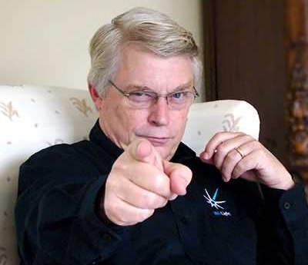
HISTÓRICO
A programação orientada a objetos surgiu com a promessa de resolver o caos do código procedural através do encapsulamento e da reutilização. Porém, sem diretrizes rígidas, boa parte dos desenvolvedores criaram problemas estruturais novos, fazendo com que a iniciativa voltasse a estaca zero. Robert C. Martin observou que a falta de padrões gerava quatro sintomas de causavam mau cheiro de design (design smells).

Slide 4

DESIGN SMELLS
Rigidez: O sistema é difícil de mudar, onde uma alteração simples exige uma reação em cadeia de modificações em múltiplos módulos do sistema
Fragilidade: Ao quebrar ou alterar o código em um lugar, partes totalmente desalinhadas e distantes do sistema param de funcionar sem explicação
Imobilidade: Contrariando a ideia de reutilização, reaproveitar um módulo em outro sistema se torna impossível uma vez que ele está rigidamente acoplado ao sistema atual
Viscosidade: Fazer a coisa certa é muito mais difícil do que fazer uma gambiarra. Isso faz o desenvolvedor ser induzido a quebrar o design em favor de “entregar rápido”

Slide 5
HISTÓRICO
Conversando com outros desenvolvedores, em fóruns, Martin discutia formas de estruturar classes de forma eficiente. Durante esse período, ele identificou os gargalos por dependências mal gerenciadas e compilou os primeiro rascunhos de seus artigos de design de software.

Slide 6
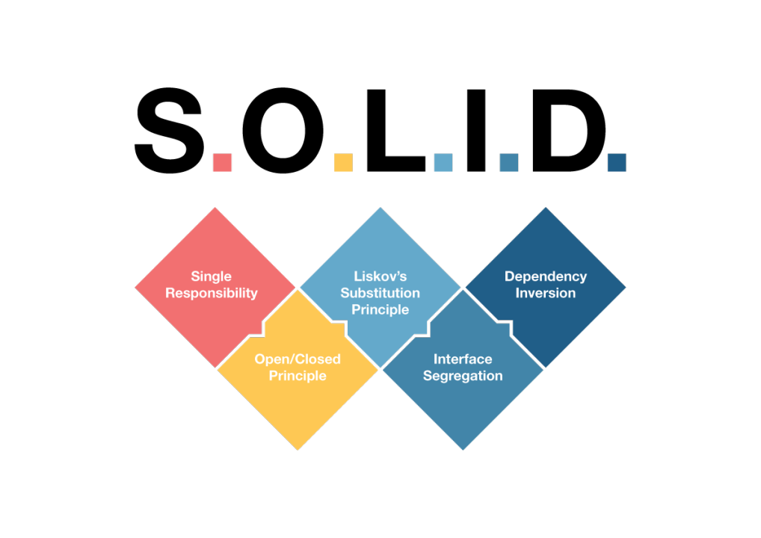
PUBLICAÇÃO
Em 2000, ele publicou o famoso compilado Design Principles and Design Patterns, onde os 5 princípios foram formalmente apresentados juntos. Em 2004, Michael Feathers propôs organizar as iniciais de cada um dos princípios, surgindo assim o acrônimo SOLID. Ele se trata de um conjunto de princípios de boas práticas para design de sistemas orientados a objetos, com o intuito de trazer robustez e eficiência no desenvolvimento orientado a objetos.

Slide 7

LIVRO

Slide 8
SOLID
S
Princípio da Responsabilidade Única
O
Princípio Aberto/Fechado
L
Princípio da Substituição de Liskov
I
Princípio da Segregação de Interface
D
Princípio da Inversão de Dependência

Slide 9
PROBLEMAS PARA O SOLID
Classes gigantes: Milhares de linhas, muitas responsabilidades, tudo misturado
Alto acoplamento: Código extremamente dependente de implementações
Alterações quebrando funcionalidades: Fragilidade no design das classes
Dificuldade de testar: Testar a aplicação é um desafio que muitas vezes desencoraja a atividade
Reaproveitamento baixo: Pouca possibilidade de reutilizar componentes em outros projetos
Crescimento desorganizado do sistema: A aplicação acaba se tornando uma quimera

Slide 10
OBJETIVOS COM O SOLID
Código mais modular: Separação clara e organizada de componentes e suas responsabilidades
Código mais flexível: Facilidade em fazer adaptações inerentes a cada projeto
Código mais reutilizável: Mais possibilidades de aproveitar componentes entre projetos
Código menos acoplado: Classes menos dependentes de implementações, facilitando flexibilidade e testabilidade
Código mais fácil de manter: Fazer modificações não se torna mais algo problemático

Slide 11
EXEMPLO
public class RelatorioService {
public void gerarRelatorio() {
// lógica
}
public void salvarBanco() {
// persistência
}
public void enviarEmail() {
// envio de email
}
public void imprimir() {
// impressão
}
}
Quais problemas podem surgir se essa classe crescer?

Slide 12
PRINCÍPIOS

Slide 13
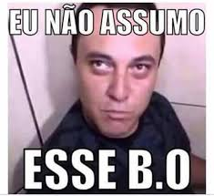
RESPONSABILIDADE ÚNICA
Conceito: Uma classe deve ter um, e apenas um, motivo para mudar.
A ideia do princípio é termos uma separação clara entre o que cada classe deve fazer dentro de uma aplicação. Por exemplo, Devemos separar a lógica de negócios da lógica de banco de dados ou de exibição.

Slide 14
CENÁRIO
Quando uma única classe executa múltiplas tarefas distintas, como gerenciar dados em um modelo, acessar o banco de dados e enviar e-mail, ocorrem problemas graves:
Alto acoplamento
Dificuldade de manutenção
Conflitos de mesclagem

Slide 15
PROBLEMAS
Alto acoplamento: Alterações em uma regra de negócio quebram funcionalidades vizinhas sem qualquer relação direta
Dificuldade de manutenção: O código se torna confuso e difícil de testar de forma isolada
Conflitos de mesclagem: Diferentes desenvolvedores alteram o mesmo arquivo simultaneamente por motivos totalmente distintos

Slide 16

EXEMPLO
public class Funcionario {
private String nome;
private double salarioBruto;
public void calcularSalario() {
// Calcular o salário do funcionário
}
public void gerarRelatorio() {
// Gerar relatório sobre os dados
// do funcionário
}
public void salvarBanco() {
// Salvar os dados do funcionário
}
}
Quais problemas podem ser identificados nessa classe?

Slide 17
PROBLEMA
O problema dessa classe gira em torno dela executar várias responsabilidades: calcular o salário líquido, gerar um relatório sobre os dados e persistir as informações em base de dados. Essa mistura de lógicas na mesma classe fere o princípio, e deve ser evitado.

Slide 18

EXEMPLO
public class Funcionario {
private String nome;
private double salarioBruto;
public String getNome() {
return this.nome;
}
public double getSalarioBruto() {
return this.salarioBruto;
}
}
public class FolhaPagamentoService {
public double calcularSalario(Funcionario funcionario) {
return funcionario.getSalarioBruto();
}
}

Slide 19
EXEMPLO
public class FuncionariosRepository {
private Database db;
public void salvar(Funcionario funcionario) {
this.db.save(funcionario);
}
}
public class RelatorioFuncionario {
public void gerar(Funcionario funcionario) {
System.out.println(funcionario.getNome());
System.out.println(funcionario.getSalarioBruto());
}
}

Slide 20
SOLUÇÃO
Agora, temos classes que descrevem responsabilidades bem definidas: uma classe que armazena os dados do funcionário, uma classe de serviço para regras de negócio, uma classe de persistência em base de dados e uma classe para geração de relatório. As classes possuem independência para expandir conforme a necessidade.

Slide 21
BENEFÍCIOS
Manutenção simplificada
Testes mais fáceis
Menor impacto de mudanças
Maior reutilização

Slide 22
HORA DE EXERCÍCIO
Considere o exemplo a seguir de uma classe que representa um pedido em um sistema de vendas. Analise a sua estrutura e proponha modificações que façam com que a classe passe a adotar o princípio da Responsabilidade Única.

Slide 23
EXERCÍCIO
public class Pedido {
public void calcularFrete() {}
public void salvarPedido() {}
public void enviarEmailConfirmacao() {}
public void emitirNotaFiscal() {}
}

Slide 24
ABERTO/FECHADO
Conceito: Uma entidade deve estar aberta para extensão e fechada para modificação.
A ideia do princípio é conseguirmos alterar o comportamento de um componente adicionando código novo, e nunca alterando o código original que já funciona.

Slide 25
CENÁRIO
Quando novos recursos exigem a alteração constante de classes existentes, o sistema manifesta sintomas graves:
Efeito cascata
Complexidade condicional
Testes repetitivos

Slide 26
PROBLEMAS
Efeito cascata: Mexer em um código consolidado introduz novos bugs em funcionalidades antigas
Complexidade condicional: O código se enche de estruturas if/else ou switch difíceis de ler
Testes repetitivos: Lógicas antigas precisam ser testadas novamente a cada nova implementação de negócio

Slide 27
EXEMPLO
public class CalculadoraDesconto {
public double calcular(String tipoCliente, double valor) {
if(tipoCliente.equals("COMUM")) {
return valor * 0.05;
}
if(tipoCliente.equals("VIP")) {
return valor * 0.10;
}
return 0;
}
}
Quais problemas podem ser identificados nessa classe?

Slide 28
PROBLEMA
Neste exemplo, usamos estruturas condicionais para determinar comportamentos diferentes. Caso uma nova opção de desconto entre em vigor, precisaremos modificar a classe para adicionar uma nova verificação if/else dentro do código, ferindo assim o princípio.

Slide 29
EXEMPLO
public interface Desconto {
double calcular(double valor);
}
public class DescontoComum implements Desconto {
public double calcular(double valor) {
return valor * 0.05;
}
}
public class DescontoVip implements Desconto {
public double calcular(double valor) {
return valor * 0.10;
}
}
public class CalculadoraDesconto {
public double calcular(Desconto desconto, double valor) {
return desconto.calcular(valor);
}
}

Slide 30
SOLUÇÃO
Usamos uma interface para padronizar a operação de calcular um desconto. Em seguida, implementamos as classes que conterão a lógica de cálculo de desconto para cada cenário, e repassamos a operação para a calculadora. Dessa forma, para adicionar um novo cenário de desconto, basta implementar uma nova classe que obedeça a mesma interface.

Slide 31
BENEFÍCIOS
Extensibilidade
Menos risco de quebrar código
Melhor manutenção
Sem utilização de condicionais dentro da lógica de negócio

Slide 32
HORA DE EXERCÍCIO
Crie um sistema de frete para envio de compras on-line. Os fretes poderão ser feitos via Sedex, PAC ou transportadora, onde cada modalidade possui suas regras, datas possíveis de entrega e valores aplicados ao frete. Implemente essa dinâmica sem o uso de estruturas condicionais na lógica principal.

Slide 33
SUBSTITUIÇÃO DE LISKOV
Conceito: Objetos derivados devem poder substituir objetos de classe base sem quebrar o comportamento esperado.
Aqui, uma classe não deve apenas herdar os métodos da classe ancestral, mas também respeitar rigorosamente o comportamento esperado por quem consome a classe base.

Slide 34
CENÁRIO
Quando uma subclasse quebra as expectativas da classe ancestral, o design de software falha de formas perigosas:
Exceções inesperadas
Gambiarras no código
Comportamento imprevisível

Slide 35
PROBLEMAS
Exceções inesperadas: Métodos herdados lançam erros de “Não implementado” por não fazerem sentido na subclasse
Gambiarras no código: O sistema se enche de verificações de tipos (instanceof, typeof etc) para evitar erros
Comportamento imprevisível: O programa passa a se comportar de forma errada dependendo do objeto recebido

Slide 36
EXEMPLO
public class Ave {
public void comer() {
System.out.println("Alpiste? Isso é comida pra passarinho!");
}
public void voar() {
System.out.println("Voando fortemente...");
}
}
public class Pinguim extends Ave {
@Override
public void voar() {
throw new UnsupportedOperationException("Pinguim não voa.");
}
}
Quais problemas podem ser identificados nessa classe?

Slide 37
PROBLEMA
Neste cenário, temos uma situação em que a utilização de um objeto derivado específico causa inconsistências no sistema. É esperado que uma ave seja capaz de voar, mas um pinguim é uma ave que não voa. Utilizar a herança dessa forma fere o princípio, e devemos contornar isso.

Slide 38
EXEMPLO
public abstract class Ave {
public void comer() {
System.out.println("Alpiste? Isso é comida pra passarinho!");
}
}
public interface AveVoadora {
void voar();
}

Slide 39
EXEMPLO
public class BemTeVi extends Ave implements AveVoadora {
public void voar() {
System.out.println("Voando até um fio de alta tensão...");
}
}
public class Pinguim extends Ave {}
public class DocumentarioDiscovery {
public void filmarReinoAnimal(AveVoadora ave) {
ave.voar();
}
}

Slide 40
SOLUÇÃO
A solução gira em torno de entender a diferença entre herança e reutilização automática. Herança deve ser utilizada quando queremos definir uma relação “é um” explícita, e essa relação exige que os comportamentos da subclasse sejam compatíveis com a classe ancestral.

Slide 41
BENEFÍCIOS
Polimorfismo real
Previsibilidade total
Código mais limpo

Slide 42
HORA DE EXERCÍCIO
Modele um sistema de gestão de RH, onde informações sobre funcionários, tais como salários, benefícios, férias etc. Nessa empresa, existem contratações na modalidade CLT e na modalidade freelancer. Todos os funcionários da empresa possuem benefícios previstos, exceto funcionários freelancer.
Implemente esse sistema.

Slide 43
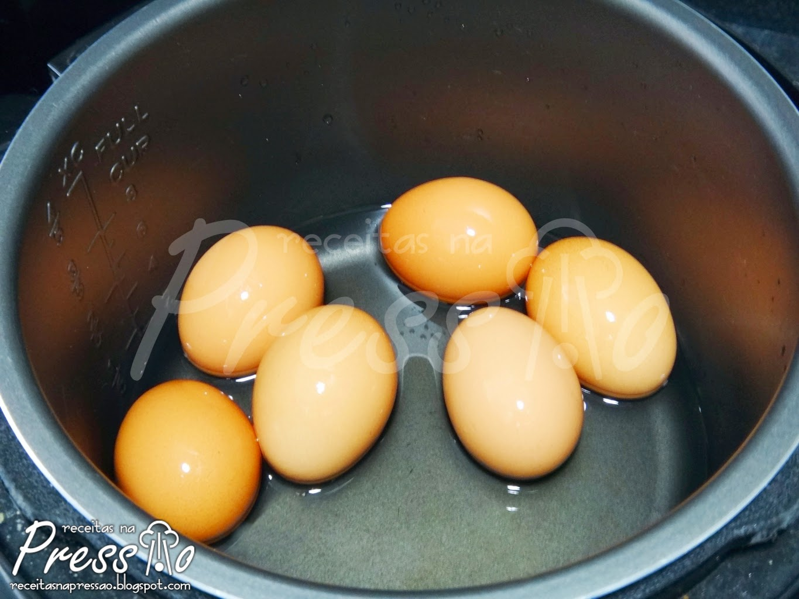
SEGREGAÇÃO DE INTERFACE
Conceito: Clientes não devem depender de métodos que não utilizam.
O princípio defende a criação de interfaces pequenas, específicas e focadas em um único contexto de negócio, em vez de criar interfaces genéricas e extensas que acumulam múltiplos comportamentos.

Slide 44
CENÁRIO
Quando criamos interfaces excessivamente grandes e genéricas (interfaces “gordas”), o design de código sofre consequências negativas:
Dependências inúteis
Rigidez no design
Desperdício de recursos

Slide 45
PROBLEMAS
Dependências inúteis: Classes implementam métodos vazios ou lançam exceções apenas para satisfazer o contrato
Rigidez no design: Qualquer alteração em um método de interface obriga a atualização de todas as classes herdadas
Desperdício de recursos: Módulos clientes acabam importando e compilando lógicas de que não precisam para funcionar

Slide 46
EXEMPLO
public interface Multifuncional {
void imprimir();
void escanear();
void copiar();
}
public class ImpressoraTermica implements Multifuncional {
public void imprimir() {
System.out.println("Imprimindo cupom...");
}
public void escanear() {
throw new UnsupportedOperationException();
}
public void copiar() {
throw new UnsupportedOperationException();
}
}
Quais problemas podem ser identificados nessa classe?

Slide 47
PROBLEMA
Padronizar as operações possíveis de uma impressora até parece uma boa ideia, mas acaba se tornando um problema quando vamos para cenários específicos, como a impressora térmica, que só imprime. Todos os outros métodos se tornam inúteis, ferindo o princípio.

Slide 48
EXEMPLO
public interface Impressora {
void imprimir();
}
public interface Escaner {
void escanear();
}
public interface Copiadora {
void copiar();
}

Slide 49
EXEMPLO
public class ImpressoraTermica implements Impressora {
public void imprimir() {
System.out.println("Imprimindo o cupom...");
}
}

Slide 50
EXEMPLO
public class ImpressoraMultifuncional implements Impressora, Escaner, Copiadora {
public void imprimir() {
System.out.println("Imprimindo o documento...");
}
public void escanear() {
System.out.println("Escaneando o documento...");
}
public void copiar() {
System.out.println("Tirando uma xerox...");
}
}

Slide 51
SOLUÇÃO
Ao invés de termos uma interface grande com todas as operações possíveis, criamos interfaces menores para operações específicas. Agora, cada tipo de impressora implementa as operações que ela será capaz de dar suporte: a impressora térmica só imprime; a impressora multifuncional imprime, escaneia e tira cópias.

Slide 52
BENEFÍCIOS
Desacoplamento eficaz
Contratos enxutos
Facilidade de manutenção
Independência de operações

Slide 53
HORA DE EXERCÍCIO
Considere uma interface que representa as possíveis operações que um usuário pode fazer em um sistema. Inicialmente concentramos todas as operações em uma única interface, o que pode trazer alguns problemas de manutenção no futuro.
Considere refatorar essas interface para torná-la mais eficiente.

Slide 54
EXERCÍCIO
public interface UsuarioSistema {
void cadastrarUsuario();
void excluirUsuario();
void emitirRelatorio();
void aprovarPagamento();
}

Slide 55

INVERSÃO DE DEPENDÊNCIA
Conceito: Módulos de alto nível não devem depender de módulos de baixo nível. Ambos devem depender de abstrações.
Neste princípio, o código estrutural e de regras de negócio deve ser blindado contra mudanças em ferramentas externas, bibliotecas e infraestrutura.

Slide 56
CENÁRIO
Quando classes que contém regras de negócio dependem diretamente de classes que realizam tarefas operacionais de infraestrutura, o sistema se degrada rapidamente:
Rigidez extrema
Inviabilidade de testes
Arquitetura frágil

Slide 57
PROBLEMAS
Rigidez extrema: Trocar um banco de dados ou um serviço de e-mail exige reescrever a lógica central do negócio
Inviabilidade de testes: Fica impossível testar regras de negócio de forma isolada sem disparar conexões reais com bancos ou APIs externas
Arquitetura frágil: Alterações simples em uma biblioteca de terceiro geram um efeito cascata de erros por todo o sistema

Slide 58
EXEMPLO
public class PedidoService {
private MySQLPedidoRepository repository = new MySQLPedidoRepository();
public void salvar() {
repository.salvar();
}
}
Quais problemas podem ser identificados nessa classe?

Slide 59
PROBLEMA
A classe de serviço de pedidos executa as regras de negócio para processar um pedido, e interage com um banco de dados MySQL, gerando assim um forte acoplamento. Mudar para um outro banco de dados vai exigir mudanças complexas na classe de serviço, deixando a arquitetura frágil a mudanças e ferindo o princípio.

Slide 60
EXEMPLO
public interface PedidoRepository {
void salvar();
}
public class MySQLPedidoRepository implements PedidoRepository {
public void salvar() {
System.out.println("Salvando o pedido no banco de dados MySQL...");
}
}

Slide 61
EXEMPLO
public class PedidoService {
private PedidoRepository repository;
public PedidoService(PedidoRepository repository) {
this.repository = repository;
}
public void salvar() {
repository.salvar();
}
}

Slide 62
SOLUÇÃO
O primeiro ponto de modificação é a definição de uma abstração para as operações de banco de dados, onde cada serviço específico deve as implementar. Na classe de serviço, recebemos uma instância dessas operações criadas externamente, tornando componente independente de implementação específica.

Slide 63
BENEFÍCIOS
Desacoplamento total
Mocking facilitado
Arquitetura limpa e plugável
Flexibilidade de componentes

Slide 64
HORA DE EXERCÍCIO
Vamos implementar um serviço de envio de mensagens multicanal. Ao digitar uma mensagem para envio, podemos escolher em qual meio de comunicação ela será disparada (e-mail, SMS, Whatsapp etc). O ideal é que essa definição do meio de comunicação seja flexível.
Implemente esse serviço.

Slide 65
CONCLUSÃO

Slide 66
CUIDADOS
Os princípios SOLID vêm para nos ajudar no design de aplicações e construirmos sistemas mais robustos e eficientes. Porém, cada análise de cada aplicação se torna única e necessária, para evitarmos de adicionar complexidade desnecessária. Excesso de abstrações não tornam um sistema robusto, podendo até mesmo trazer os mesmos problemas que devemos fugir.

Slide 67
EQUILÍBRIO
Equilibrar a complexidade com as necessidades arquiteturais é o que faz um bom projetista de sistemas orientados a objetos. Adquirimos esse equilíbrio fazendo a leitura adequada de cada cenário, experimentando diferentes soluções e encontrando aquilo que há de melhor em cada uma e que se encaixa no problema.

Slide 68
PRINCÍPIOS
Princípio | Objetivo
Responsabilidade Única | Responsabilidades bem definidas para classes
Aberto/Fechado | Estender comportamentos sem modificar o original
Substituição de Liskov | Substituição correta de objetos herdados
Segregação de Interface | Definição de interfaces específicas para cada cenário
Inversão de Dependência | Depender de abstrações, ao invés de componentes específicos

Slide 69
RECAPITULANDO
Histórico
Conceito principal
Princípio da Responsabilidade Única
Princípio Aberto/Fechado
Princípio da Substituição de Liskov
Princípio da Segregação de Interface
Princípio da Inversão de Dependência

Slide 70

OBRIGADO!
“- ESTÁ COMENDO FEITO UMA MACACA, TEM QUE MASTIGAR A COMIDA!
- MAS É SOPA!”
As Aventuras de Jackie Chan

